Slide 1
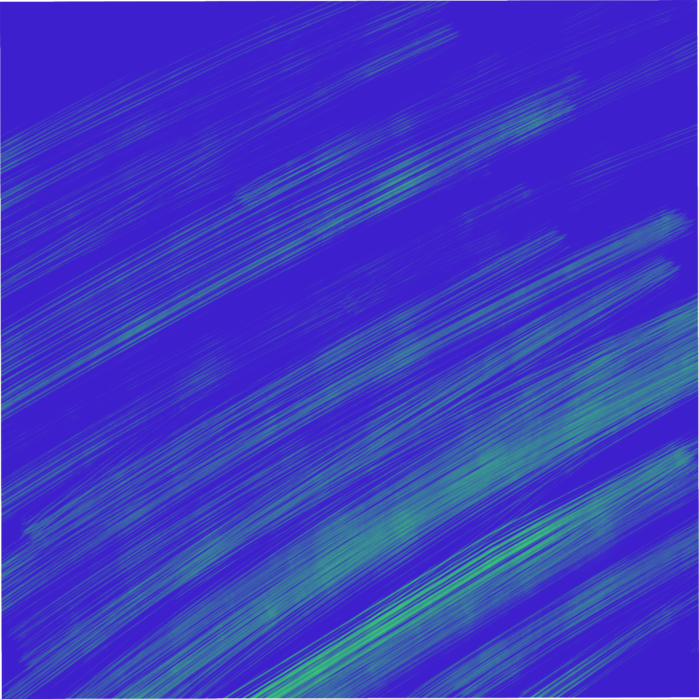
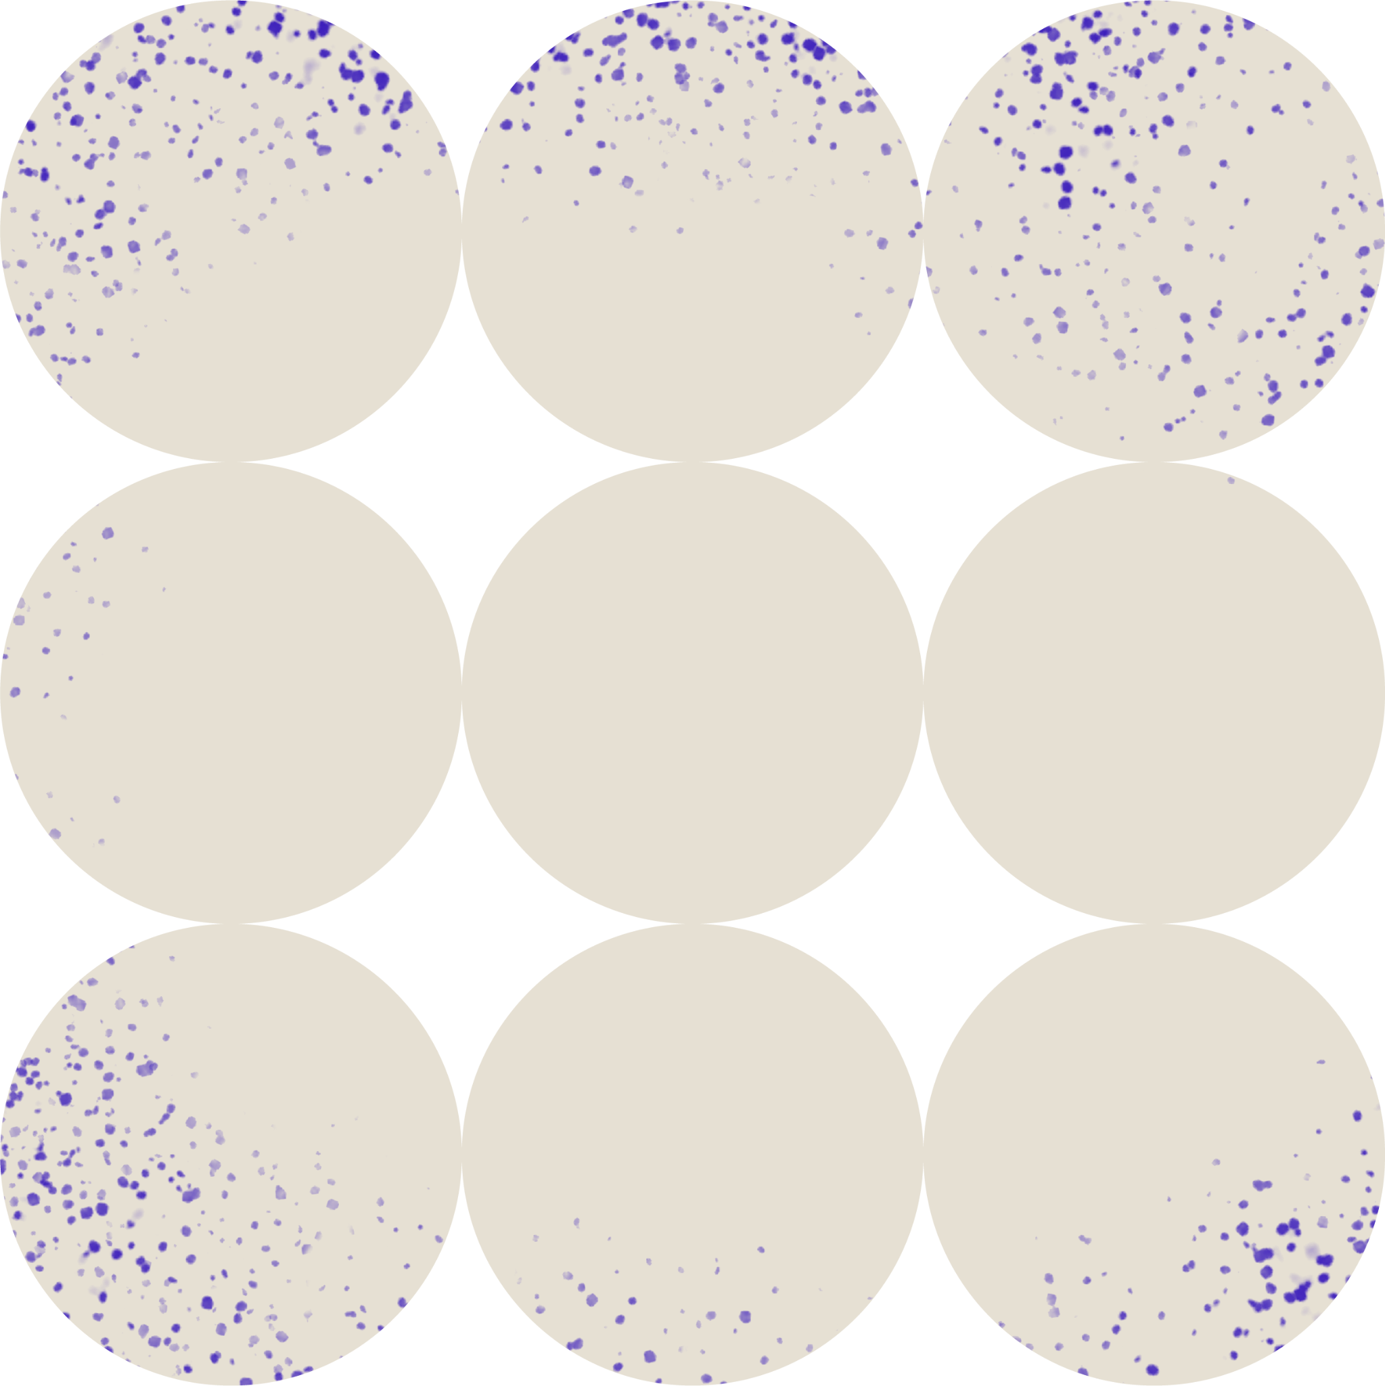

Beelden kijken
Het zit ‘m in
de details
Lesfiche 1
Lespakket Beeldbewust
Notes:
Kies zelf enkele beelden uit via de kerncollectie van FOMU of ga aan de slag met de voorbeelden in de presentatie.

Slide 2


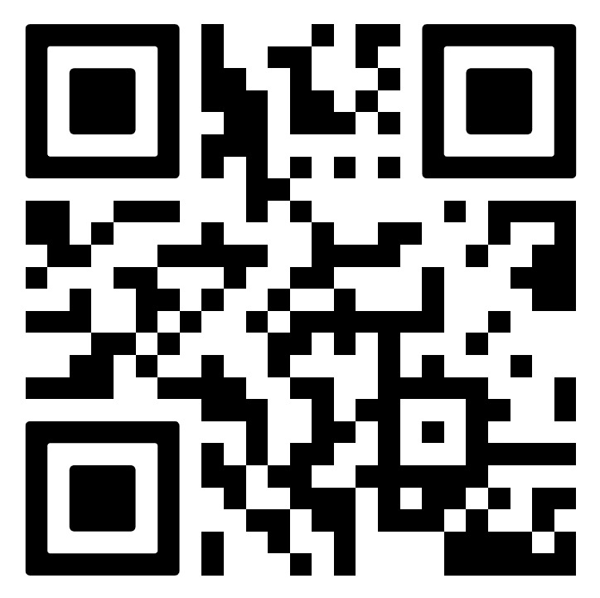
Zoek een beeld in de FOMU-collectie of gebruik de beelden uit de presentatie
Foto's in de klas | FOMU

Slide 3





Stap 1
Opwarmer

Slide 4
Tekenopdracht
Kijk en teken (3 min)
Bekijk het beeld en begin meteen met tekenen.
Teken uit je hoofd (3 min)
Het beeld verdwijnt. Werk je tekening verder af zonder te kijken.
Notes:
Kies één beeld uit de FOMU-collectie met zichtbare details. Vermijd een beeld met te veel details. Toon het beeld.
De leerlingen krijgen 2 minuten om het beeld te bekijken en tegelijkertijd te beginnen met tekenen. Na 3 minuten verdwijnt het beeld.
De leerlingen werken hun tekening verder af gedurende 3 minuten, zonder het beeld nog te zien.
Toon het beeld opnieuw.
Toon na de beschrijving het beeld en bespreek klassikaal:
Komt het beeld overeen met wat je getekend hebt?
Wat was makkelijk/moeilijk om te tekenen?
Wat maakt het verschil tussen jouw tekening en van je buur?
Welke elementen heb je gemist of anders getekend?
Kijkt iedereen op dezelfde manier?

Slide 5
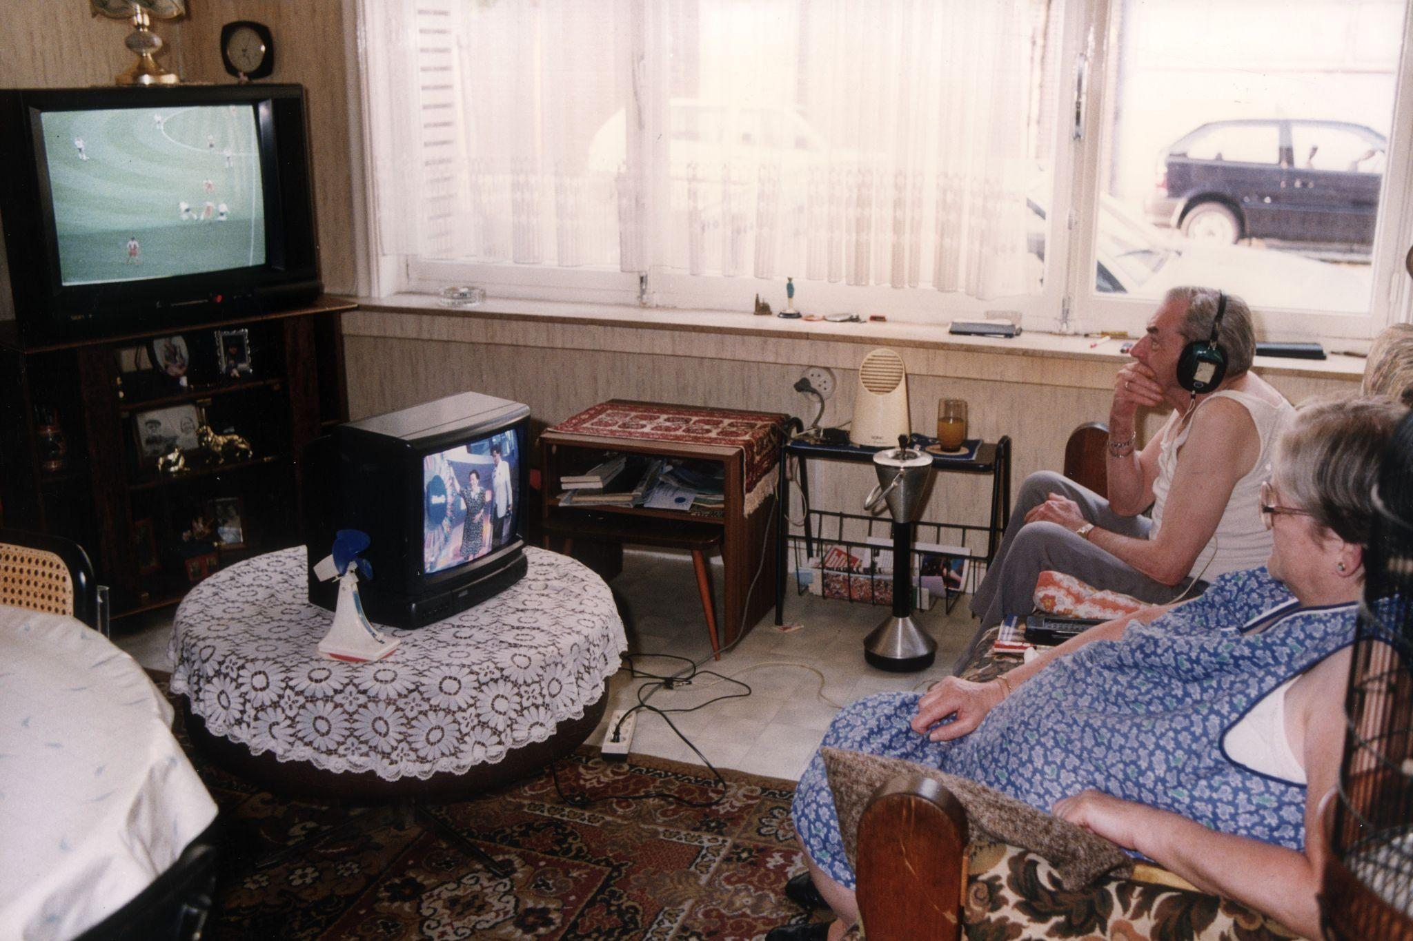
Freya Maes, Antwerpen-Zuid, 1994, Collectie FOMU, P/1995/47/2 © Freya Maes 2026

Slide 6

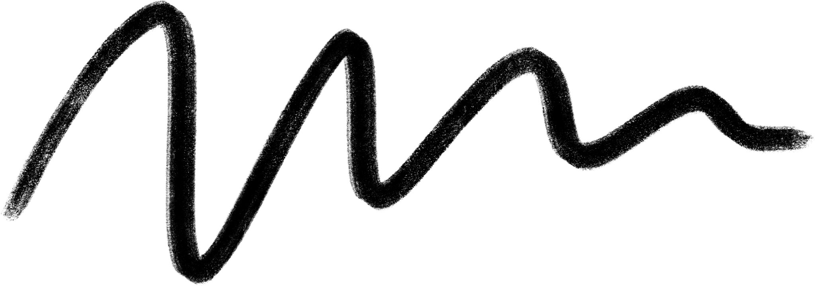
Teken het beeld verder uit je hoofd

Slide 7
Tekenopdracht
Komt het beeld overeen met wat je getekend hebt?
Wat was makkelijk/moeilijk om te tekenen?
Wat maakt het verschil tussen jouw tekening en van je buur?
Welke elementen heb je gemist of anders getekend?
Kijkt iedereen op dezelfde manier?
Notes:
Toon na de beschrijving het beeld en bespreek klassikaal:
Komt het beeld overeen met wat je getekend hebt?
Wat was makkelijk/moeilijk om te tekenen?
Wat maakt het verschil tussen jouw tekening en van je buur?
Welke elementen heb je gemist of anders getekend?
Kijkt iedereen op dezelfde manier?

Slide 8
Stap 2
Individueel kijken

Slide 9
Kijk in stilte naar het beeld.
Noteer zo veel mogelijk details die je ziet.
→ Eén post-it = één detail
→ Nog niet overleggen
Belangrijk:
Beschrijf wat je ziet.
Niet wat je denkt dat het betekent.
Notes:
Laat de leerlingen 2 minuten in stilte kijken naar het beeld.
Elke leerling noteert de details die ze in het beeld zien op post-its. Eén post-it is één detail.

Slide 10
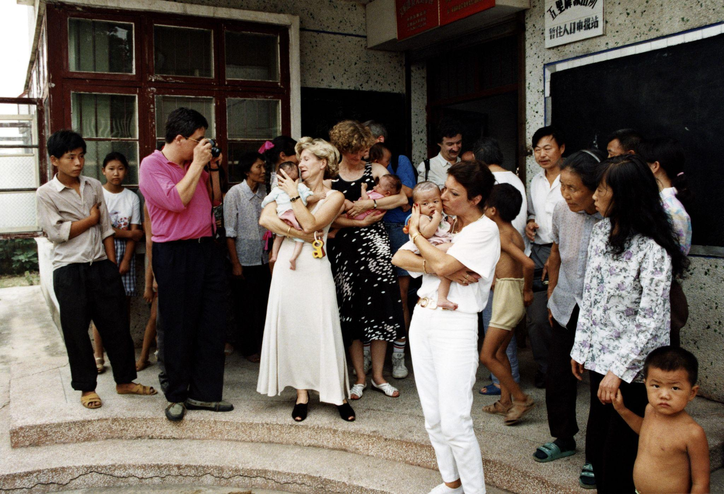
Youqine Lefèvre, Archive no17, uit de serie The Land of Promises (2017-2020), 1994 (2021), Collectie FOMU, 2025/40 © Youqine Lefèvre 2026
Notes:
Geef de leerlingen post-its.
Laat de leerlingen 2 minuten in stilte kijken naar het beeld.
Elke leerling noteert de details die ze in het beeld zien op post-its. Eén post-it is één detail.

Slide 11
Stap 3
In duo’s vergelijken

Slide 12
Leg alle post-its samen per 2.
Welke details zagen we allebei?
Welke details zijn verschillend?
Zijn het allemaal zichtbare details?
Youqine Lefèvre, Archive no17, uit de serie The Land of Promises (2017-2020), 1994 (2021), Collectie FOMU, 2025/40 © Youqine Lefèvre 2026

Slide 13
Selecteer 3 sterke details.
Kies per duo 3 sterke details, waarvan jullie denken dat anderen ze niet gezien hebben.
Youqine Lefèvre, Archive no17, uit de serie The Land of Promises (2017-2020), 1994 (2021), Collectie FOMU, 2025/40 © Youqine Lefèvre 2026

Slide 14
Stap 4
Details samenleggen

Slide 15
Alle details samen.
Youqine Lefèvre, Archive no17, uit de serie The Land of Promises (2017-2020), 1994 (2021), Collectie FOMU, 2025/40 © Youqine Lefèvre 2026
Notes:
Hang alle details aan het bord.
Laat elk duo hun gekozen details op het bord kleven.
Ga verder tot alle details van elk duo op het bord hangen.
Probeer de details als leerkracht wat te clusteren of laat de leerlingen dezelfde of gelijkaardige details samen hangen.
De klas kijkt of het detail herkenbaar is in het beeld.

Slide 16
Klassikale bespreking
Wat valt je het eerste op?
Welke details had je zelf nog niet gezien?
Waarom valt iets op?
Ga je op basis van wat je opvalt, al een oordeel vormen?
Zie je nu nog iets nieuws dat je eerst niet had opgemerkt?
Youqine Lefèvre, Archive no17, uit de serie The Land of Promises (2017-2020), 1994 (2021), Collectie FOMU, 2025/40 © Youqine Lefèvre 2026
Notes:
Reflectievragen:
Welke details had je zelf nog niet gezien?
Kijk je meestal eerst naar de voorgrond of naar de achtergrond van een beeld?
Welke details worden vaak over het hoofd gezien?
Zie je nu nog iets nieuws dat je eerst niet had opgemerkt?

Slide 17
Stap 5
Reflectie: stellingenspel

Slide 18
Stelling 1
Je moet in het dagelijks leven goed naar details in beelden kijken, zoals op sociale media of op straat.
Eens
Oneens
Notes:
Lees onderstaande stellingen één voor één voor.
Leerlingen nemen fysiek positie in de ruimte (eens – oneens – twijfel).
Laat telkens enkele leerlingen kort toelichten waarom ze staan waar ze staan.

Slide 19
Stelling 2
Het is niet altijd nodig om aandacht te hebben voor details.
Eens
Oneens
Notes:
Lees onderstaande stellingen één voor één voor.
Leerlingen nemen fysiek positie in de ruimte (eens – oneens – twijfel).
Laat telkens enkele leerlingen kort toelichten waarom ze staan waar ze staan.

Slide 20
Stelling 3
Online kijken we meestal oppervlakkig naar beelden.
Eens
Oneens
Notes:
Lees onderstaande stellingen één voor één voor.
Leerlingen nemen fysiek positie in de ruimte (eens – oneens – twijfel).
Laat telkens enkele leerlingen kort toelichten waarom ze staan waar ze staan.

Slide 21
Stelling 4
Details helpen om beelden beter te begrijpen.
Eens
Oneens
Notes:
Lees onderstaande stellingen één voor één voor.
Leerlingen nemen fysiek positie in de ruimte (eens – oneens – twijfel).
Laat telkens enkele leerlingen kort toelichten waarom ze staan waar ze staan.

Slide 22
Stelling 5
Beelden zijn een goede weergave van de werkelijkheid.
Eens
Oneens
Notes:
Lees onderstaande stellingen één voor één voor.
Leerlingen nemen fysiek positie in de ruimte (eens – oneens – twijfel).
Laat telkens enkele leerlingen kort toelichten waarom ze staan waar ze staan.

Slide 23
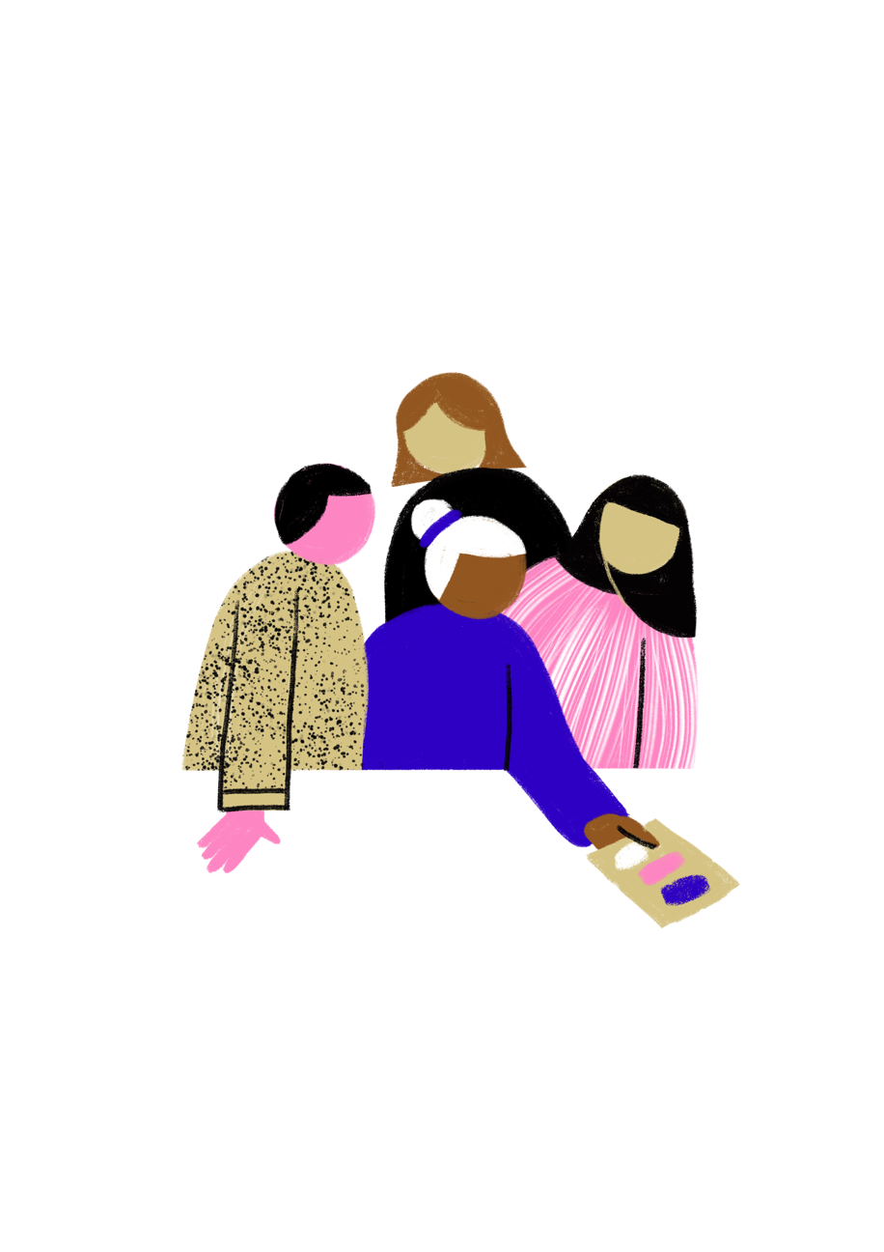

Wat neem je mee uit de les?

